Slide 1
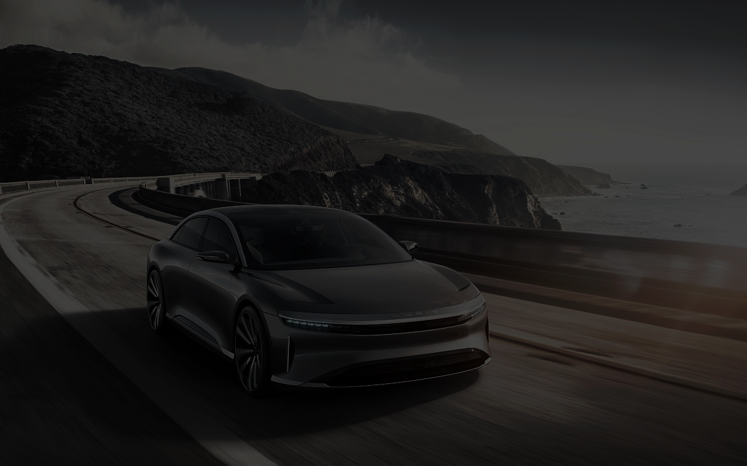
전기차 급속 충전소
입지 추천
group member
이상우, 최성현, 이대희, 강민정

Slide 2
CONTENTS
1. 분석 배경
서울시 대기 현환
전기차의 효과
전기차 보급 현황
전기차 충전 인프라 현황
급속 충전소
분석 목적

Slide 3
2. 데이터 분석
요인 설정
분석 과정
데이터 추출 및 시각화
주요 코드 설명
3. 분석 결과
전기차 충전소 최적의 입지 선정
4. 참고 & 사용 데이터
참고
분석 도구
사용 데이터

Slide 4
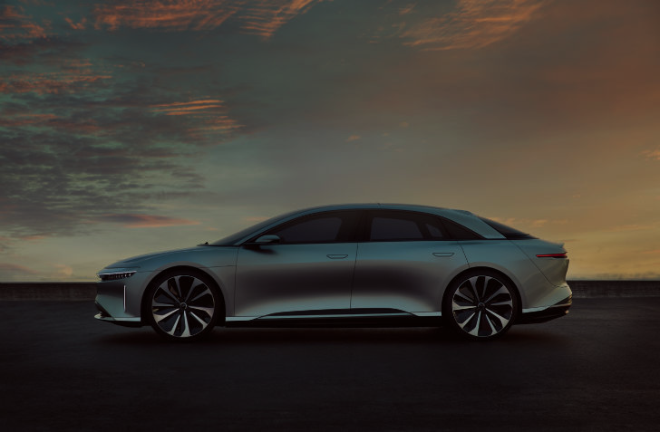
1. 분석 배경

Slide 5
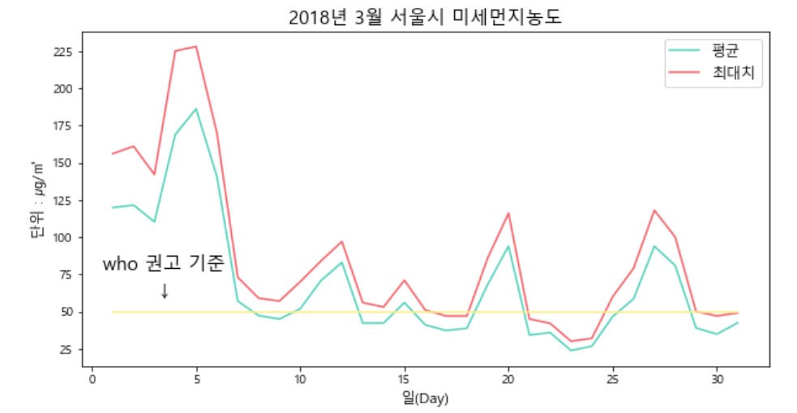
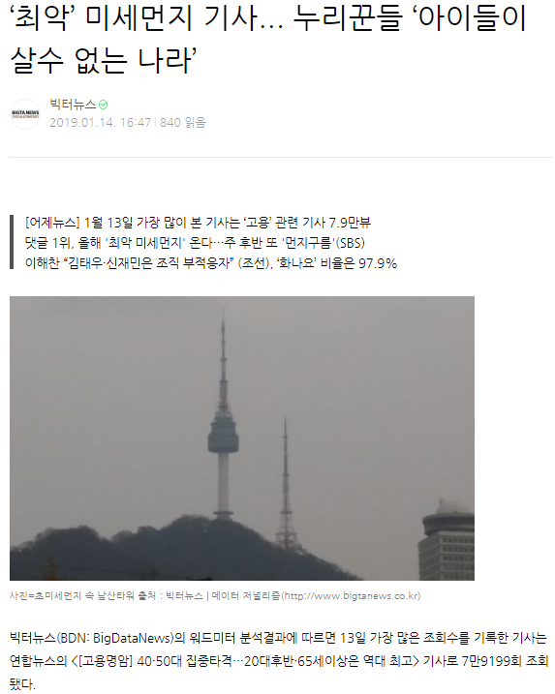

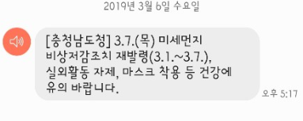
서울시 대기 현황

Slide 6
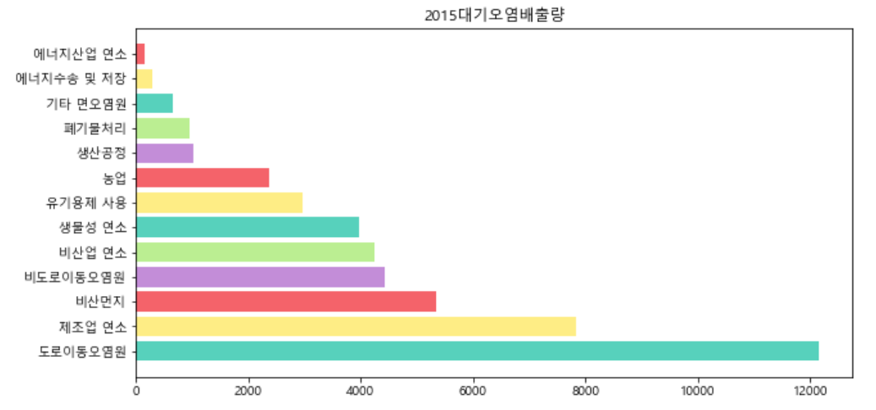
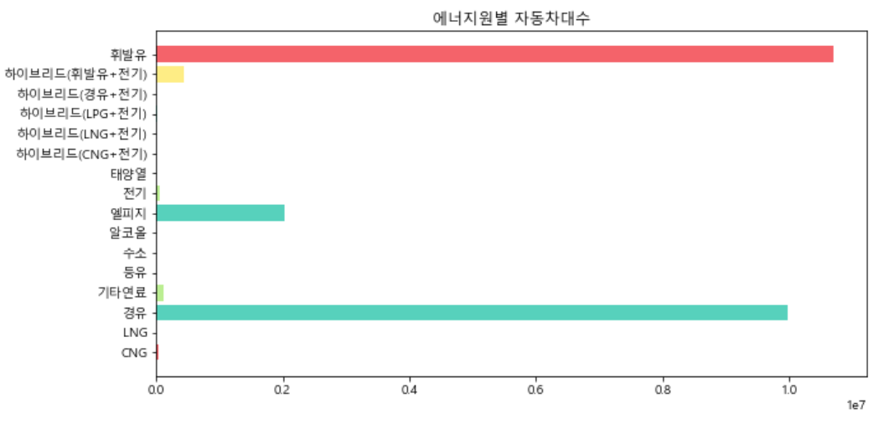
서울시 대기 현황

Slide 7
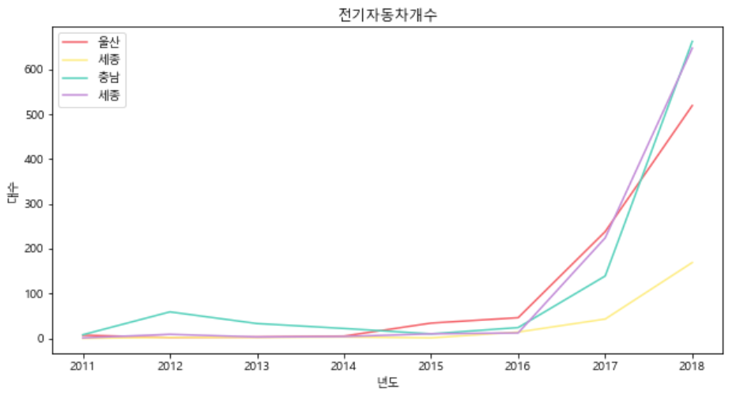
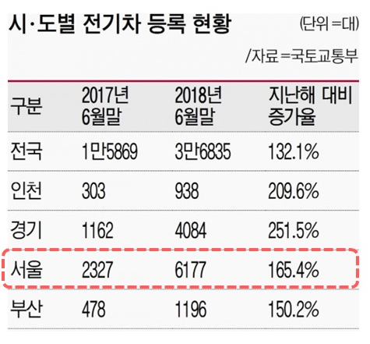
전기차 보급 현황
전기차 보급률이 급격하게 높아지고 있다.

Slide 8





전기차 효과
Co2 배출량 94.1 g/km
Co2 배출량 192.2 g/km
전기차
가솔린차
발전 94.1g/km + 주행 0g/km
석유채굴 26.5g/km + 주행 165.7g/km
전기차 1 대 보급 = 연간 CO2 2톤 감축

Slide 9



전기차 효과
안전한 주행
전기모터로 사고시 폭발의 위험성 저하
친환경 주행
휘발유 자동차는 1km당 150g의 이산화탄소를 배출하지만 전기차는 유해가스를 배출하지 않음
경제적 주행
전기모터와 심야 전기로 구동하여 운행 비용이 저렴하고, 차량 수명이 길어
사회적 비용이 절감됨

Slide 10
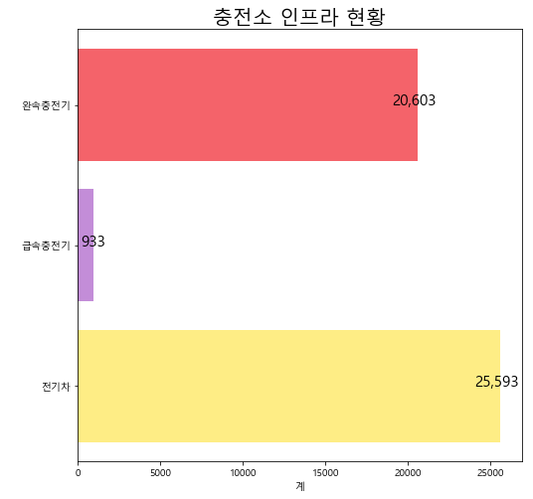
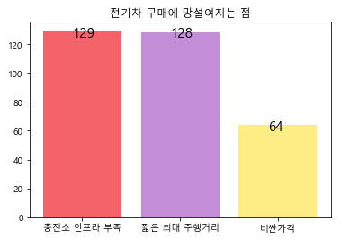
전기차 충전소 인프라 현황
한국전기자동차협회
한국전기자동차협회

Slide 11
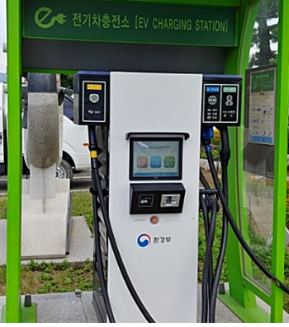
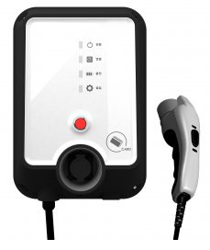
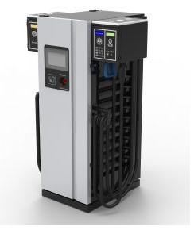
전기차 충전소 인프라 현황
현재 우리나라에 설치된 급속 충전기는 50kWh 급 충전기가 많음.
50kWh 급의 의미 : 간단히 말해 1시간에 50kWh를 충전할 수 있다는 이야기
완속 충전기는 벽에 붙어 있거나 타원형으로 되어 있는 고정형과 이동형 충전기가 있음
고정형 완속 충전기는 7kW 정도 속도가 나오고, 이동형의 경우 2~3.5kW 정도 속도가 남
급속 충전소
완속 충전소

Slide 12
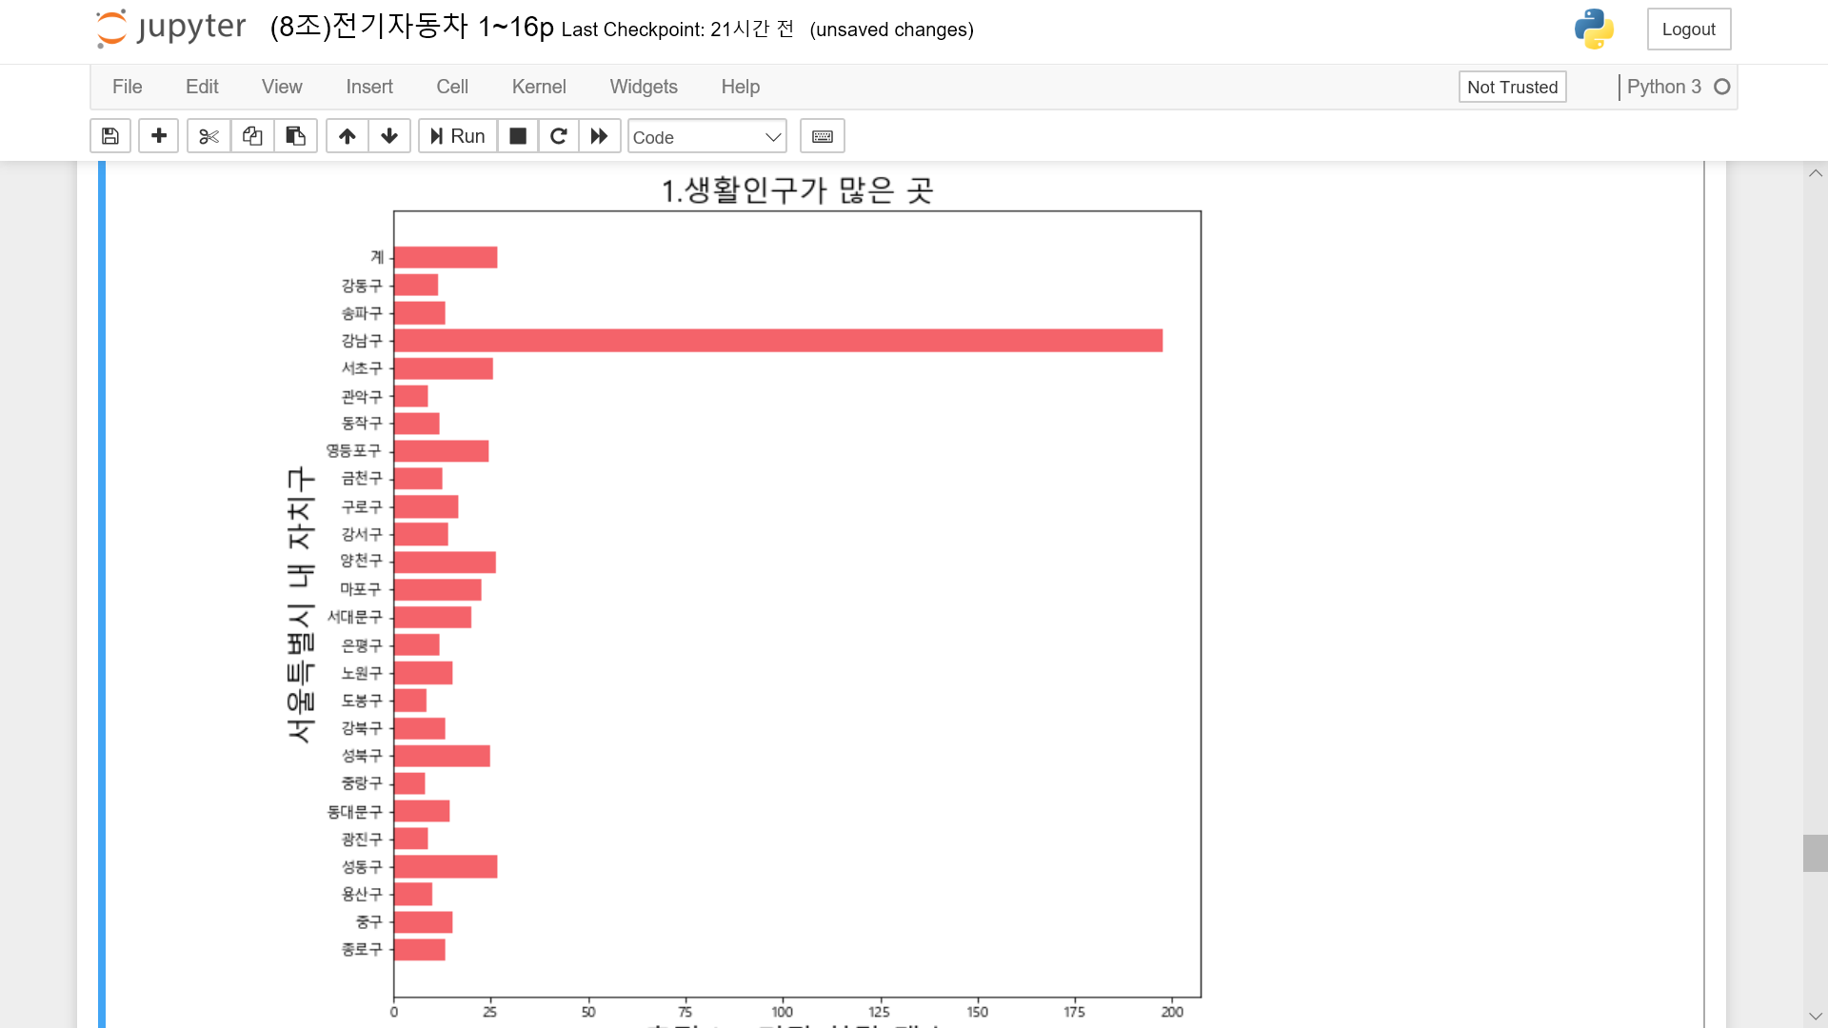
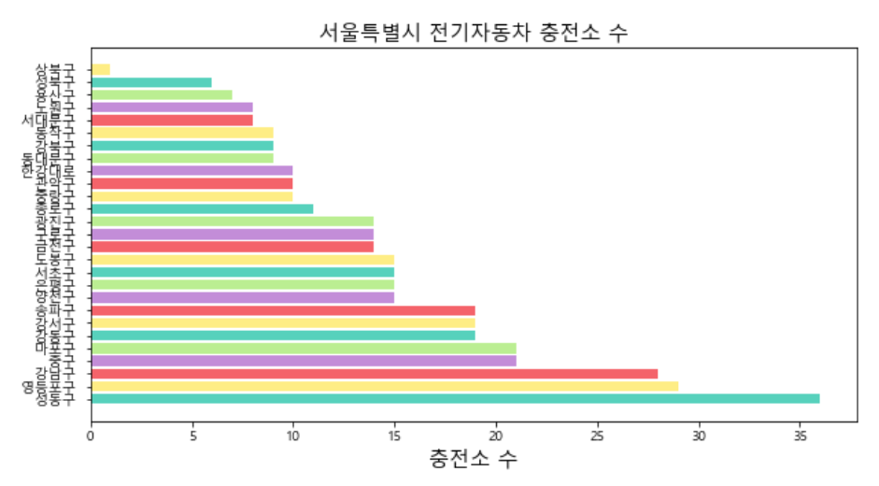
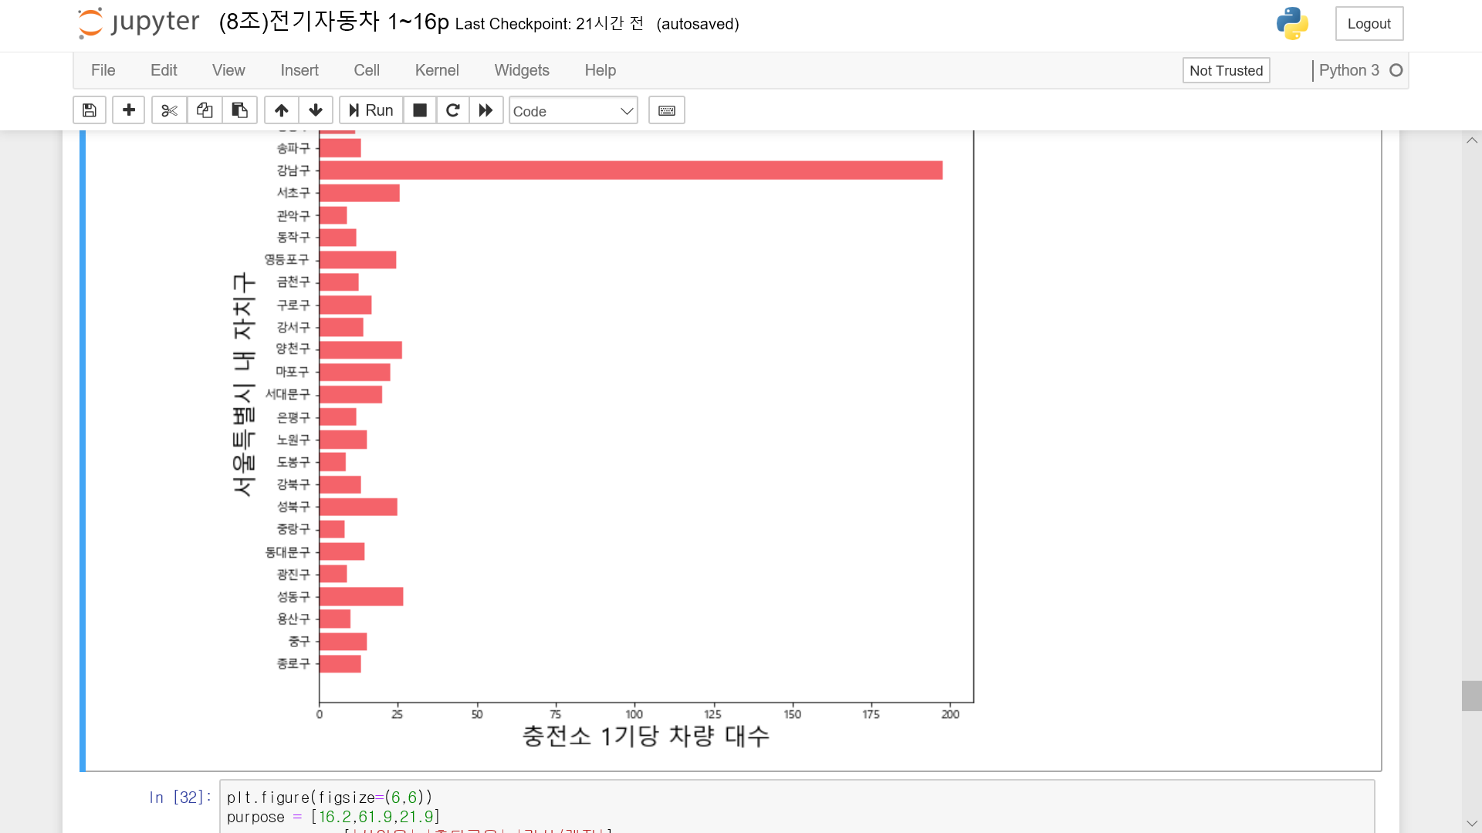
전기 충전소 인프라 현황

Slide 13
분석 목적
※ 전기차가 환경 경제 안전적인 측면에서 긍정적인 효과를 줌
※ 서울시의 전기차 보급이 활성화되고 있는 상황
※ 전기차를 사용하지 않는 가장 큰 요인으로 충전인프라 부족을 꼽음
※ 증가하는 전기차 수요에 대비하기 위해 충전인프라를 구축해야 함
※ 주요 환경 요인들을 분석해 전기차 충전소 최적의 입지를 선정
선정된 입지를 토대로 서울시 전기차 급속 충전소인프라를 확충하고 전기차 사용을 장려함

Slide 14
2. 데이터 분석

Slide 15
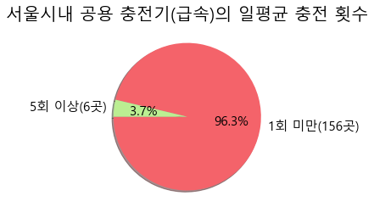
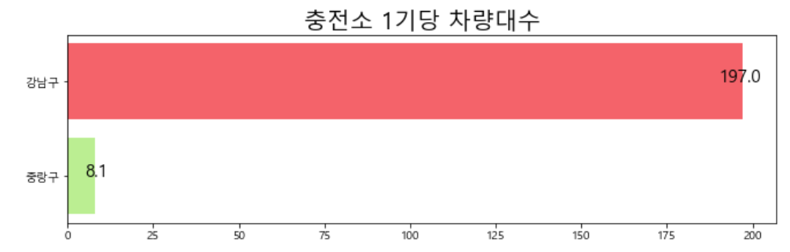
요인 설정
2016~2018 년도 기준
자료:기후환경본부
공용충전소 설치 위치의 ‘적절성과 접근 효율성’ 중요

Slide 16
요인 설정
활용도를 높이기 위해
생활인구가 많은 곳에
충전소 입지를 세워야 함
서울지역 생활인구를 요인으로 설정

Slide 17
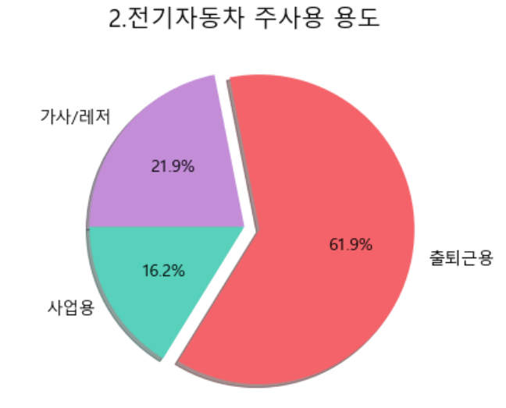
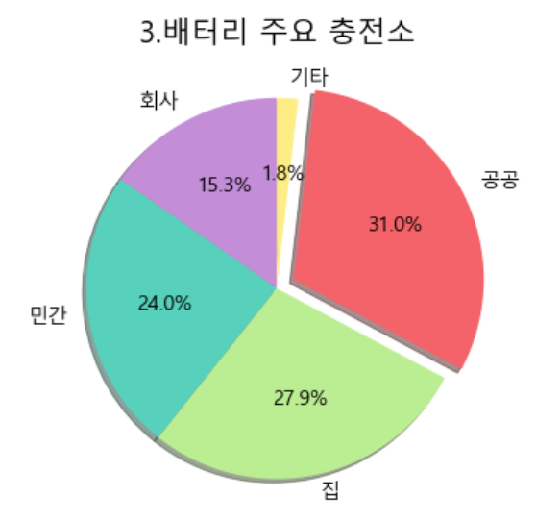
요인 설정
- 한국에너지공단 전기자동차 조사결과 보고서
전기차의 주사용 용도는 출퇴근이
61.9%로 가장 높음
서울 지역 직장인구를
요인으로 설정
배터리의주요 충전 장소는 공공기관
충전소가 31.0%로 가장 높음
서울 지역 집객시설을
요인으로 설정

Slide 18
분석 과정
전기차 급속 충전소 위치 & 반경(800m) 표시
충전소 입지에 가장 적합한 군집 선정
01
03
02
04
추출된 동들의 요인 분석& 클러스터링
-> 고려 요인
동 별 생활 인구
주요집객시설 밀집도
선정된 군집에서 1km 반경에 포함되지 않는 동 추출

Slide 19
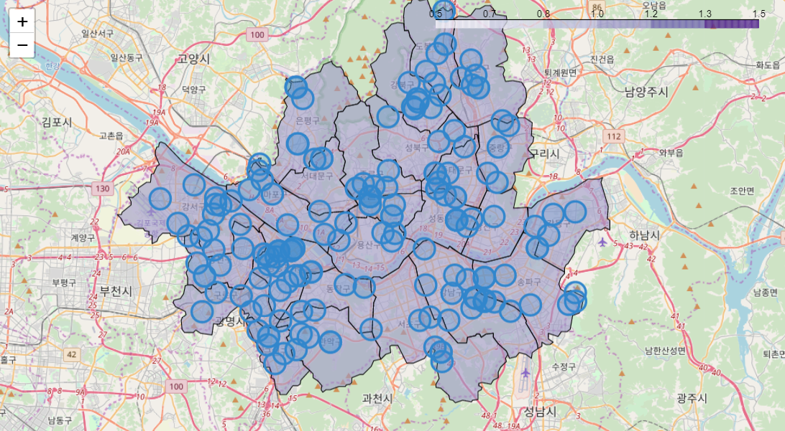
데이터 추출 및 시각화
서울 전기자동차 충전소 위치 및 반경 800m 표시
: 충전소 반경 800m

Slide 20
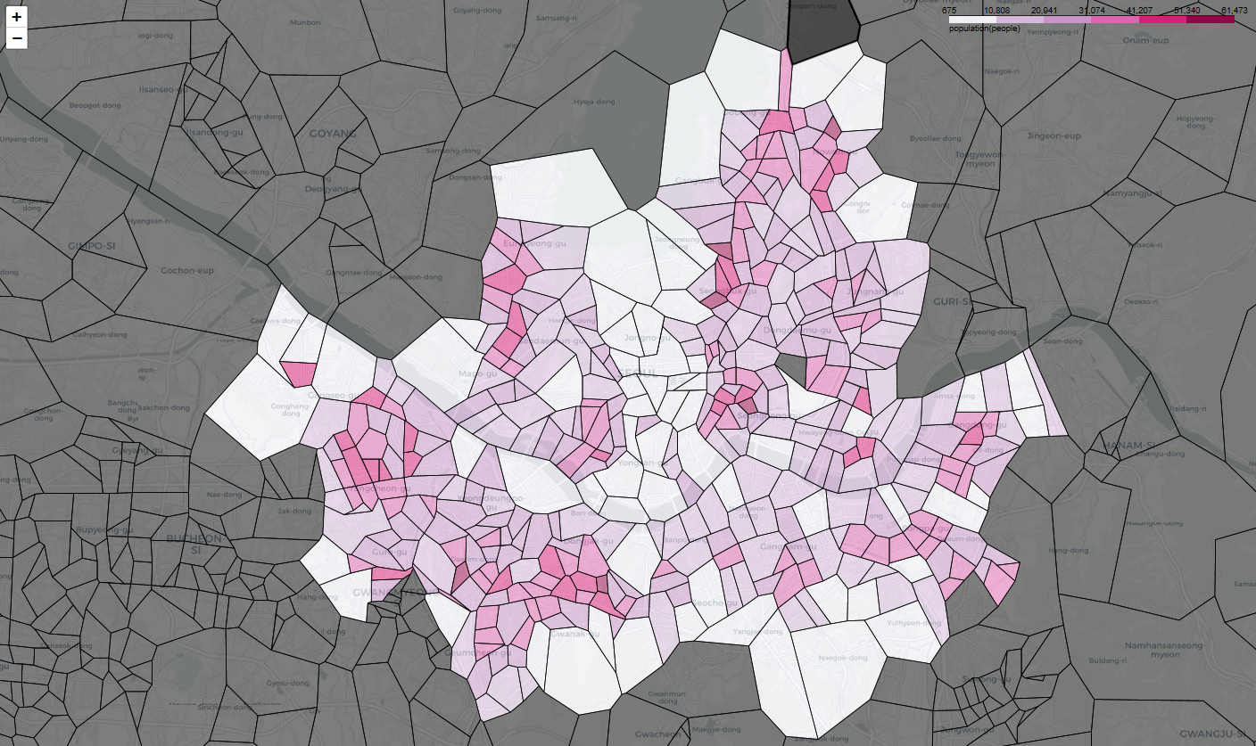
데이터 추출 및 시각화
서울시 동 별 생활 인구 밀집도 분석 결과
<추출된 동 중 밀집도가 높은 지역>
1순위
왕십리2동
성수1가2동
장위1동
장위2동
충현동
반포3동
신사동
개포1동
압구정동
오금동
2순위
교남동
행당2동
성수1가1동
보운동
수유2동
우이동
울계1동
상계9동
갈헌2동
북아현동
목3동
잠원동
반포4동
거여1동
방이1동
강일동

Slide 21
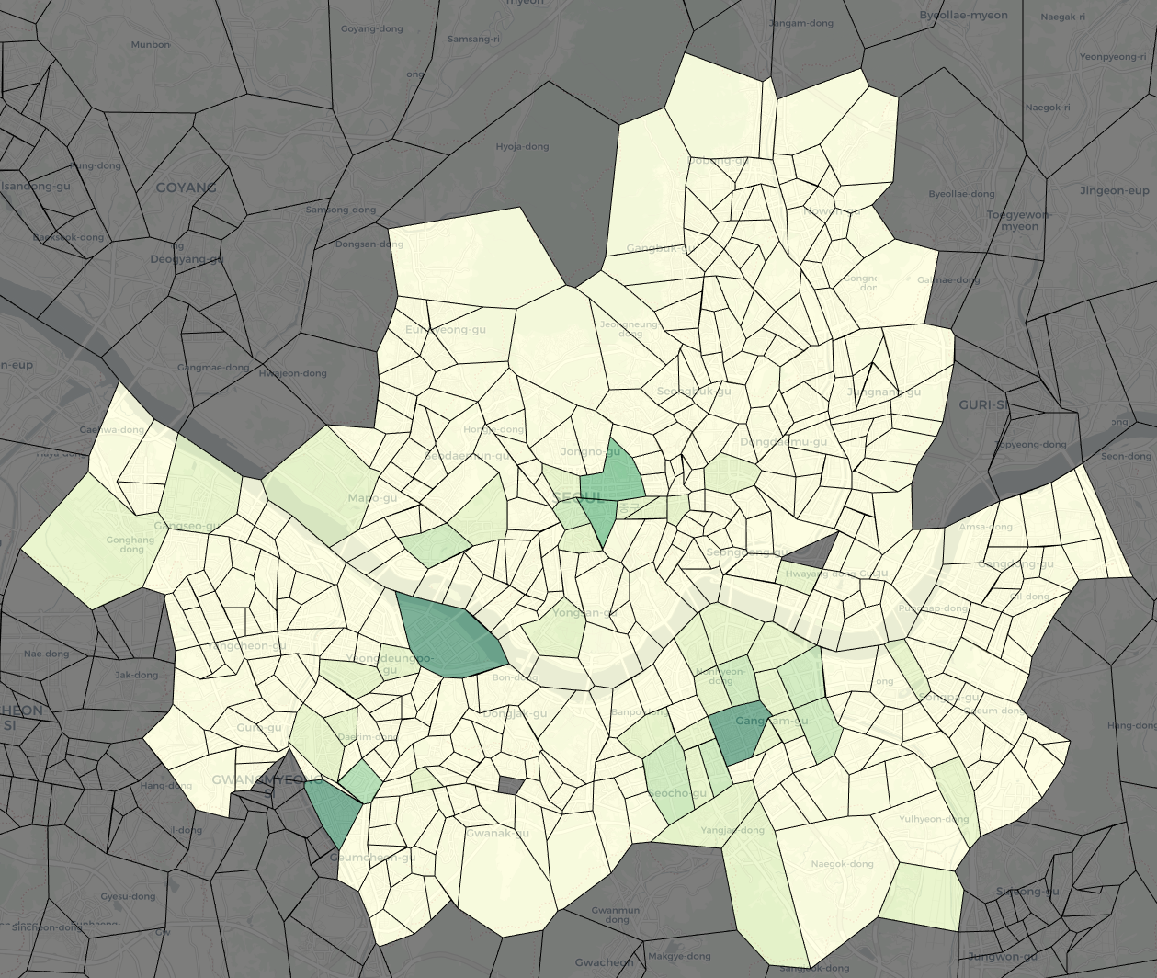
데이터 추출 및 시각화
서울시 동 별 직장 인구 밀집도 분석 결과
<추출된 동 중 밀집도가 높은 지역>
1순위
장안1동
반포4동
신사동
압구정동
오금동
2순위
성수1가2동
왕십리도선동
답십리2동
장위2동
삼선동
충현동
잠원동
방배1동

Slide 22
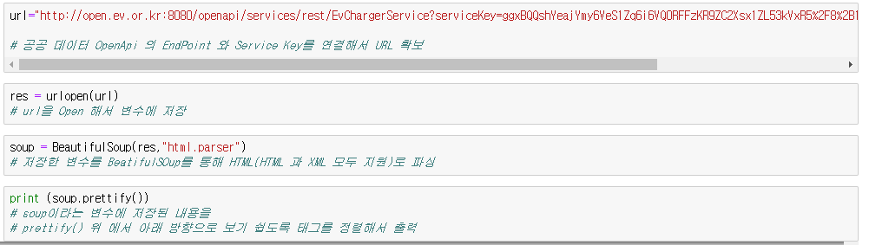
주요 코드 설명
xml을 python에 맞게 변형하는 작업
# 특이사항
# 환경부 엑셀 파일은 [충전소 코드] 항목을 통해 완속 / 급속 충전기로 구분 되어 있음
# 해당 데이터는 공공 데이터 자료이며 급속 충전소 위치만 나타나 있음
# 해당 데이터는 업로드 일자 기준입니다. 따라서 최신화도 되어 있지 않음
# 2017.09 월에 마지막 업데이트 됨

Slide 23
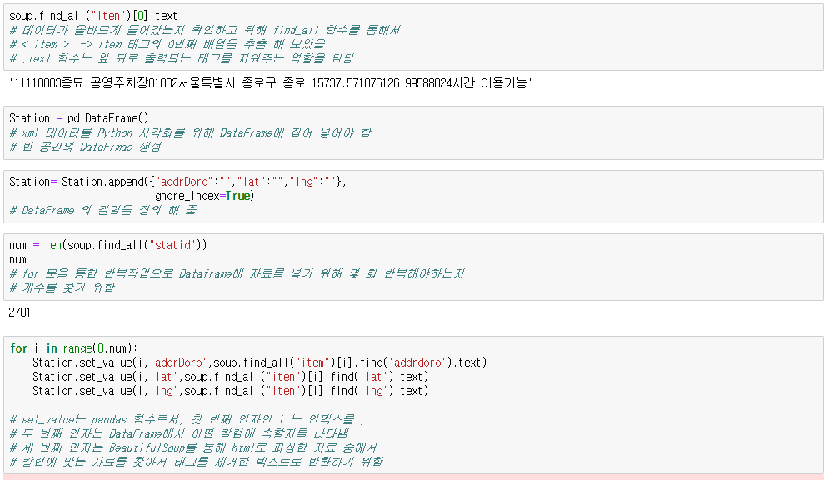
주요 코드 설명
xml을 python에 맞게 변형하는 작업

Slide 24
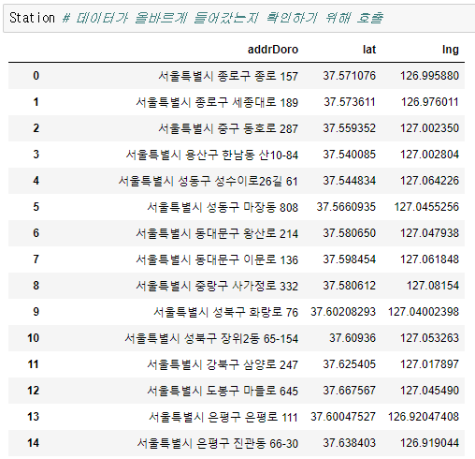
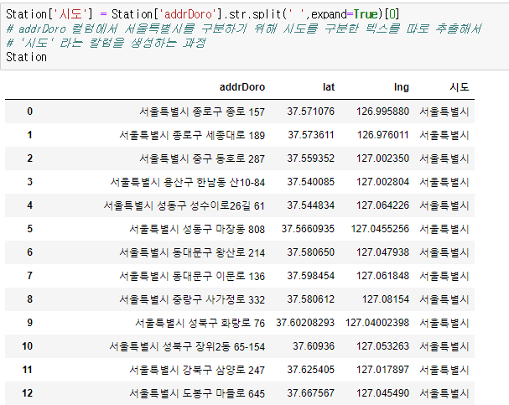
주요 코드 설명
xml을 python에 맞게 변형하는 작업

Slide 25
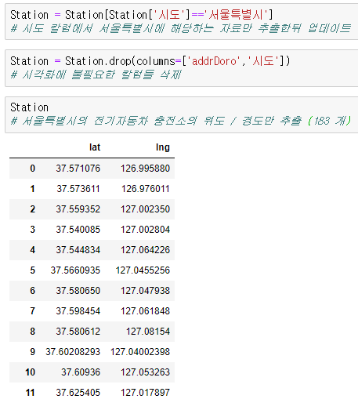
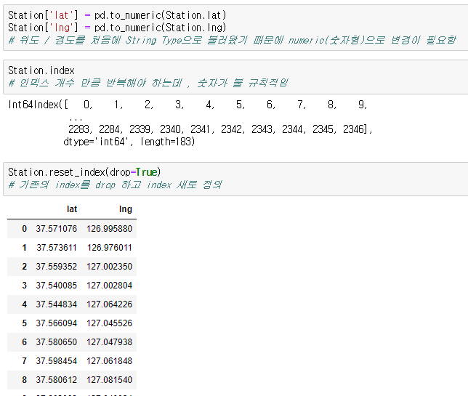
주요 코드 설명
xml을 python에 맞게 변형하는 작업

Slide 26
주요 코드 설명
서울 전기자동차 충전소 위치 및 반경 800m 표시

Slide 27
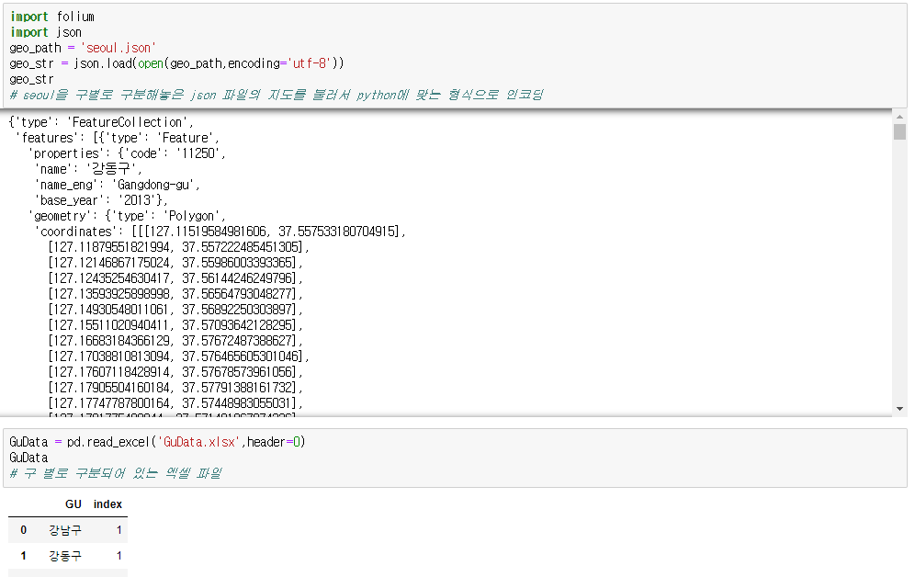
주요 코드 설명

Slide 28
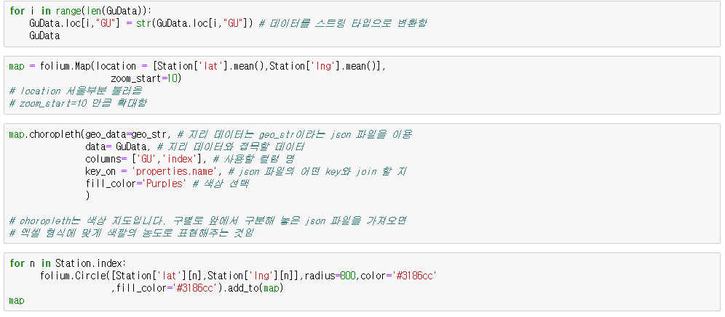
주요 코드 설명

Slide 29
주요 코드 설명
서울시 동 별 생활 인구 밀집도 분석 결과

Slide 30
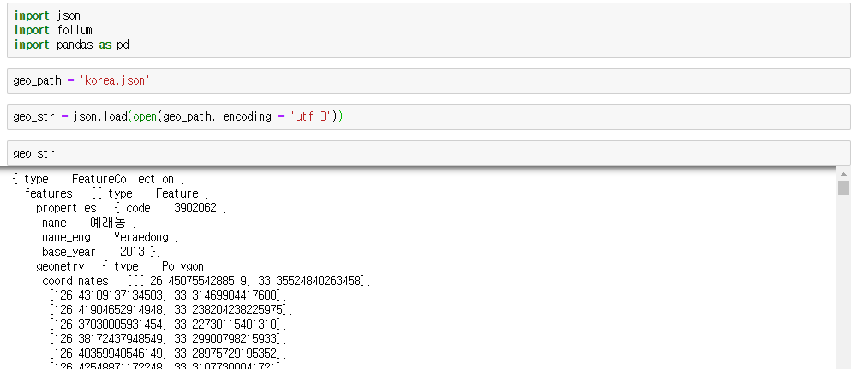
주요 코드 설명

Slide 31
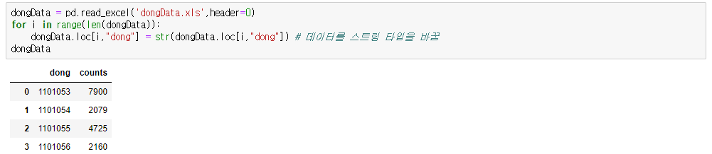
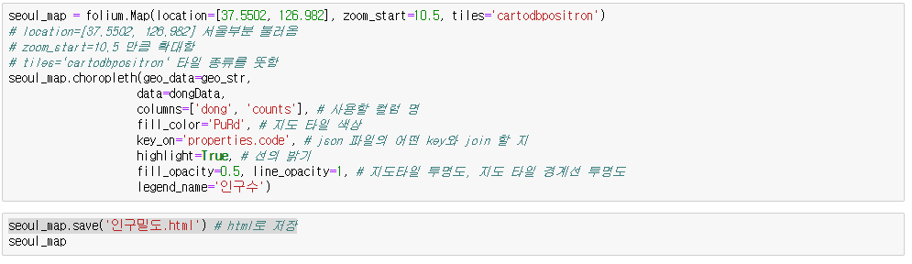
주요 코드 설명

Slide 32
주요 코드 설명
서울시 동 별 직장 인구 밀집도 분석 결과

Slide 33

주요 코드 설명
서울시 동 별 직장 인구 밀집도 분석 결과

